Slide 1
FAVp009 Provoz kina

Slide 2
KINO = sdílený zážitek sledování audiovizuálního obsahu.

Slide 3
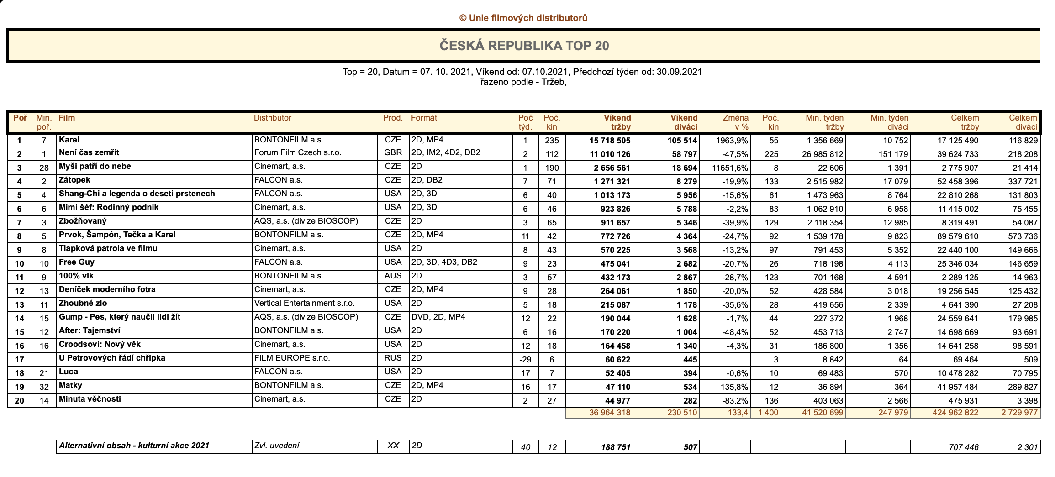
TOP20

Slide 4
Odevzdání úkolu. Doplňující otázky, konzultace.

Slide 5
12. 10. 2021
Téma přednášky:
Dramaturgie kina

Slide 6
Co je dramaturgie kina?

Slide 7
Je dramaturgie nutná?

Slide 8
Kdo je dramaturg kina?

Slide 9
Dramaturgie je spektrum, barvy.

Slide 10
Dramaturgie kina
nedílná součást provozu kina
součást, nikoli hlavní část
nedá se obsáhnout v jedné přednášce
spíše úvod do problematiky
můžeme se k tématu vrátit

Slide 11
Dramaturgická východiska
tipy kin
lokalizace
jaké kino chci
typologie obsahu
vlastní program
jak programovat
pro koho programovat

Slide 12
Tipy kin
Multiplexy - čistě komerční dramaturgie (Cinema City Velký Špalíček)
Klasická kina - od čistě komerční po až po artovou dramaturgii (Svratka Tišnov Karlovy, Central Hradec Králové)
Artová kina - různě nastaven pohled na komerční film (Světozor Praha, Scala Brno)
Archivní kino - (Ponrepo)
Repertoárové kino - (Aero Praha)
Letní kina - od komerční dramaturgii v klasických letních kinech po artovou v nepravidelných kinech ve velkých městech
E-cinema kina - dramaturgie dána dostupností obsahu pro tento druh kin

Slide 13
Lokalizace dramaturgie
Kde vlastně jsem?
velké město, střední město, malé město
vesnice a městys
jiná kultura ve městě (divadlo, galerie, festival, letní kino)
spádová oblast
tradice
silná osobnost
dostatek mateřských, základních, středních a vysokých škol
dostatek seniorů
dostatek rodičů s dětmi

Slide 14
Dobré kino?
kvalitní komerční filmy
kvalitní artové snímky (filmový klub)
všechny druhy dokumentu
animované filmy
krátké filmy
filmy pro děti (Dětské dílny)
filmy pro školy
filmy pro seniory
filmy pro rodiče s dětmi (Baby Bio)
alternativní obsah
experimenty
nefilmové projekce (přednášky)
premiéry s delegacemi

Slide 15
Typologie audiovizuálního obsahu
Celovečerní hrané filmy
Pohádky
Dokumenty
Alternativní obsah (Opera, Balet, Divadelní představení, Koncert, Výstava)
Nezávislá – amatérská tvorba
Krátké filmy
Přednášky
Živé divadlo
Živé koncerty
Distribuční nástroje, princip filmové distribuce
Zahraniční obsah bez českého distributora
Filmové festivaly a přehlídky

Slide 16
Obecné programové možnosti a východiska
je rok 2020
společenské a sociální změny
neomezená nabídka programu všude kolem nás Netfilx, HBO a další pro nás dobré motivace
krácení plánování volného času
mobilita diváků nejen mobilními telefony
kdo má přímý vliv na program kin?
kdo může změnit vnímání programu kina?
kdo může zamezit modernizaci programu kin?
vyhovuje současný (nepružný) program kin?

Slide 17
Jak prakticky naprogramovat kino?
jaká bude dramaturgie (jaký obsah do ní zařadím)
14 denní nebo měsíční programovací cyklus
časy projekcí
typy filmů dle dní v týdnu
opakování
změny v programu
dlouhodobé programování
programování od premiéry nebo zpožděně

Slide 18
Ukázka programu Scaly
https://docs.google.com/spreadsheets/d/1VfrQbnTs4szm4quC4-FT3NVLS-vlDC9oYka63T7a3dw/edit#gid=793603505

Slide 19
Proč (ne)přemýšlet
o flexibilním programovém schématu
co kinu přináší měsíční program
co kinu nepřináší měsíční program
jak se chová divák, když hledá svůj film
co je pro diváka důležité při hledání filmu
jak dlouho dopředu divák film hledá
digitální kino je technologicky absolutně flexibilní
flexibilní není současný způsob práce s ním
je třeba tuto flexibilitu využít bezezbytku
jednoznačně se nabízí flexibilita programu

Slide 20
14denní program
jako přijatelné východisko
považuji za přijatelný a odpovídající formát
umožňuje flexibilitu a přitom zachovává delší období
technicky zvládnutelný i při současných podmínkách
respektuje rytmus čtvrtek - středa
průběžný kontakt dramaturga s premiérami
proaktivní přístup dramaturga
výrazně větší možnost “hrát si” s programem
vstřícný krok vůči (důležitým) diváků kina
víme, co programujeme
formát odpovídající dnešnímu tempu života

Slide 21
Dotazy, diskuze k probrané problematice.

Slide 22
Práce na projektech
Konzultace průběžně. Odevzdání úkolu 14. 12. 2021 Formát minimálně 5 stran formátu A4

Slide 23
Doporučená internetové zdroje
www.ufd.cz
www.prokina.cz
www.fondkinematografie.cz
www.mkcr.cz
www.digitalnikino.cz
www.kinoprokazdeho.cz
www.novekino.cz
www.kinomaniak.cz
www.acfk.cz
www.mediadeskcz.eu
www.mediasalles.it
www.unic-cinemas.org
www.europa-cinemas.org
www.boxofficemojo.com
www.dcimovies.com

Slide 24
Doporučená literatura
SKOPAL, Pavel a Lucie ČESÁLKOVÁ. Filmové Brno. Dějiny lokální filmové kultury. Praha: Národní filmový archiv, 2016. 338 s. ISBN 978-80-7004-176-5.
ČVANČARA, Miroslav a Jaroslav ČVANČARA. Zaniklý svět stříbrných pláten : po stopách pražských biografů. Vyd. 1. Praha: Academia, 2011. 597 s. ISBN 9788020019691.
DANIELIS, Aleš. Svět filmu bez perforace. Hrozby a příležitosti digitální filmové distribuce. Iluminace, 25, 2013, č. 2, s. 89-101. Vyd. Praha: Národní filmových archiv. ISSN 0862-397X.
DANIELIS, Aleš. Česká filmová distribuce po roce 1989. Iluminace, 19, 2007, č. 1, s. 53-104. Vyd. Praha: Národní filmový archiv. ISSN 0862-397X.
DAVID, Ivan. Filmové právo. Vyd. Nová beseda, z.s., 2015, ISBN 978-80-906089-0-0

